Slide 1
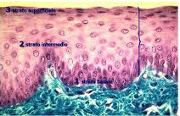
MUCOSA ORALE

Slide 2
LA MUCOSA ORALE PUO’ ESSERE DISTINTA IN :
MUCOSA DI RIVESTIMENTO
MUCOSA MASTICATORIA
MUCOSA SPECIALIZZATA

Slide 3
MUCOSA RIVESTIMENTO
RIVESTIMENTO DELLA SUPERFICIE INTERNA DELLE LABBRA E GUANCE, SUPERFICIE INF DELLA LINGUA, PAVIMENTO DELLA BOCCA
1. EPITELIO PAVIMENTOSO PLURISTRATIFICATO CHERATINIZZATO
2. LAMINA PROPRIA sottile strato di connettivo >fibre elastiche <collagene
3. SOTTOMUCOSA (gh salivari minori) spesso strato di connettivo

Slide 4
MUCOSA RIVESTIMENTO
EPITELIO PAVIMENTOSO PLURISRATIFICATO NON CHERATINIZZATO
STRATO BASALE
STRATO SPINOSO
SIMILE ALL’EPIDERMIDE AD ECCEZIONE:
STRATO CORNEO
STRATO LUCIDO

Slide 5
MUCOSA RIVESTIMENTO
LOCALIZZAZIONE:
LABBRA
GUANCE
PALATO MOLLE
SUPERFICIE INFERIORE DELLA LINGUA
PAVIMENTO DELLA BOCCA

Slide 6
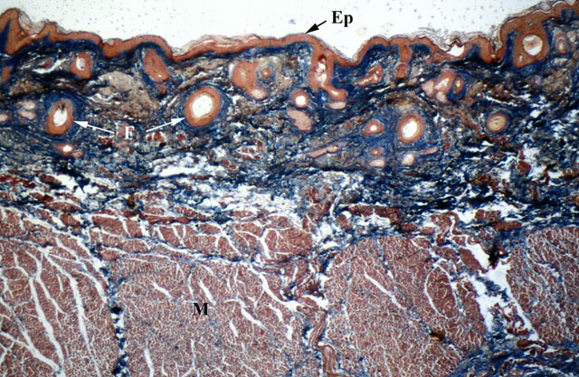
Le labbra, distinte in superiore e in inferiore, costituiscono due pieghe cutaneo-muscolo-mucose, che delimitano l'apertura della bocca. SI uniscono ai lati nelle commessure labiali, ove si formano gli angoli della bocca.
LABBRA
Le labbra sono rivestite esternamente da cute, internamente da mucosa
SONO DISTINGUIBILI 3 REGIONI:
ZONA DELLA PELLE SOTTILE (sup est labbra)
ZONA VERMIGLIO
3.MUCOSA LABIALE (sup int labbra)

Slide 7
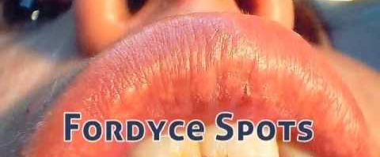
zona pelle sottile
COSTITUISCE LA SUPERFICIE ESTERNA DELLE LABBRA
SI I COLLEGA ALLA MUCOSA ORALE ATTRAVERSO UNA ZONA DI TRANSIZIONE DENOMINATA
ZONA VERMIGLIO
EP PARACHERATINIZZATO CON GHIANDOLE SEBACEE ( GH. FORDYCE)

Slide 8
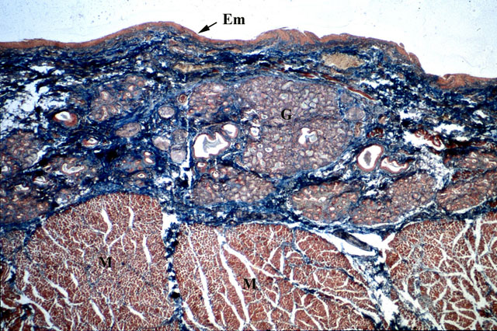
MUCOSA LABIALE
E’ UN ESEMPIO DI MUCOSA DI RIVESTIMENTO RIVESTITA DA EPITELIO PAVIMENTOSO STRATIFIFICATO NON CHERATINIZZATO
ricco di fibre elastiche
SOTTOMUCOSA RICCA DI GHIANDOLE MUCOSE LABIALI ( GH. SALIVARI MAGGIORI)

Slide 9
GUANCIA
Le guance delimitano lateralmente il vestibolo della bocca e presentano costituzione simile a quella delle labbra e forma irregolarmente quadrilatera.
Cute e mucosa presentano analogie con i corrispondenti strati del labbro. La lamina propria della mu­cosa accoglie numerose ghiandole molari (o geniene) che sono simili alle ghiandole labiali.
GHIANDOLE SALIVARI MINORI

Slide 10
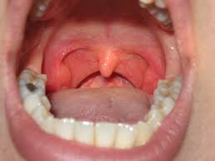
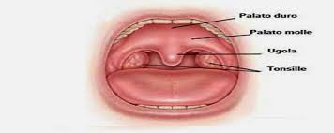
PALATO MOLLE
Il palato molle fa seguito dietro al palato duro e si presenta come una lamina muscolare rivestita sulle due facce da mucosa

Slide 11
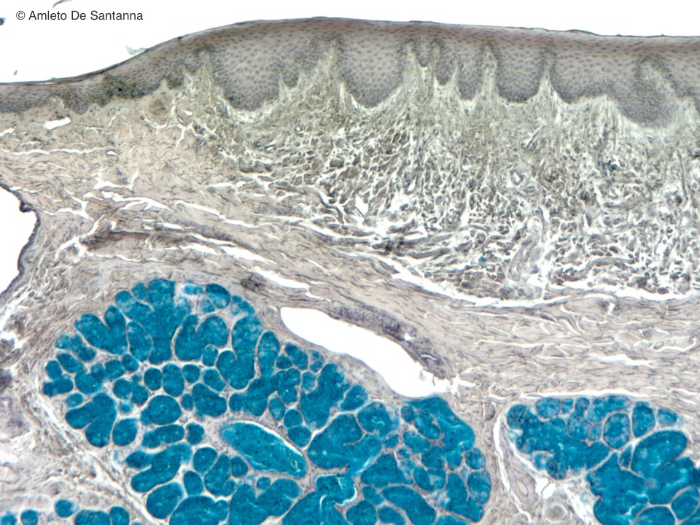
IL PALATO MOLLE E’ COSTITUITO DA 4 MUSCOLI RIVESTISTI DA MUCOSA DI RIVESTIMENTO (ep pav pluri non cheratinizzato)
Colorazione istochimica per mettere in evidenza il secreto mucoso acido colorato in blu intenso.

Slide 12
Mucosa masticatoria
RIVESTITA EPITELIO PAVIMENTOSO PLURISTRATIFICATO CHERATINIZZATO
STRATI :
STRATO BASALE
STRATO SPINOSO
STRATO GRANULOSO
STRATO CORNEO
LAMINA PROPRIA MOLTO SPESSA CARATTERIZZATA
FITTA RETE DI COLLAGENE
SCARSE FIBRE ELASTICHE
NON PRESENTA UNA SOTTOMUCOSA E ADERISCE DIRETTAMENTE AL TESSUTO OSSEO SOTTOSTANTE

Slide 13
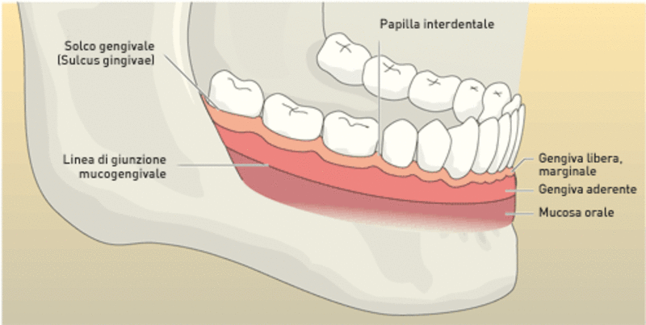
Mucosa masticatoria
SUPERFICIE ORALE DELLA GENGIVA
SUPERFICIE ORALE DEL PALATO DURO
LE CELLULE SI RINNOVANO VELOCEMENTE OGNI 20 GG
1. SUPERFICIE ORALE DELLA GENGIVA
CIRCONDA IL COLLETTO DEL DENTE E RICOPRE LA SUPERFICIE DELL’OSSO ALVEOLARE FINO ALLA RADICE DEL DENTE
GENGIVA
PARTE SUPERIORE DELLA GENGIVA—CIRCONDA MA NON ADERISCE AL COLLETTO DEL DENTE (FORMA UNO SPAZIO TASCA GENGIVALE LIBERA)
LIBERA
SI ATTACCA SALDAMENTE AI TESSUTI DURI (OSSO ALVEOLARE, CEMENTO, BORDO DELLO SMALTO)
ADERENTE

Slide 14
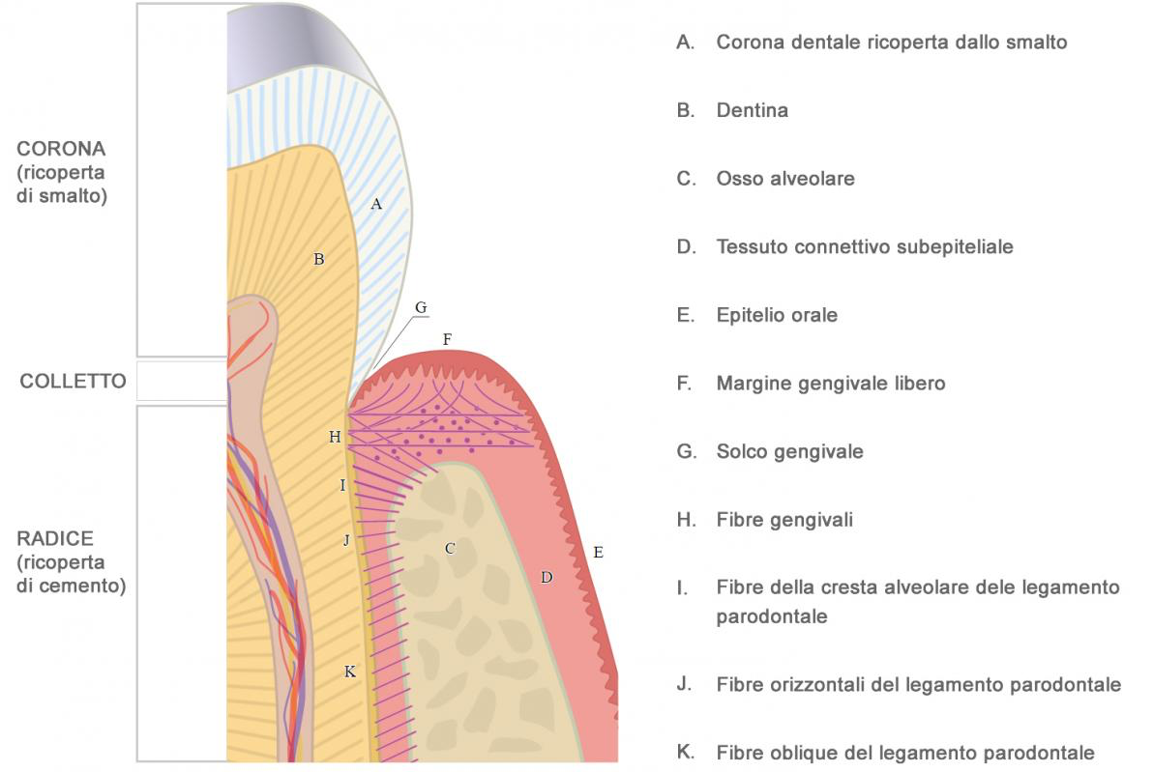

Slide 15
ISTOLOGIA CLINICA: RECESSO GENGIVALE
Si parla di gengive ritirate per indicare l'arretramento o comunque lo spostamento delle stesse dalla propria sede originaria verso il margine apicale del dente

Slide 16
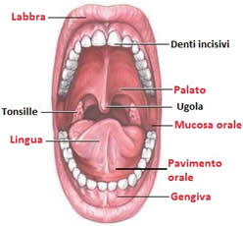
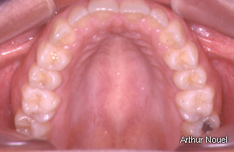
2. SUPERFICIE ORALE DEL PALATO DURO
FORMA IL TETTO DELLA CAVITA’ ORALE ED E’ RIVESTITO DA MUCOSA RESPIRATORIA
LA MAGGIOR PARTE DELLA STRUTTURA MANCA DELLA TONACA SOTTOMUCOSA
LA REGIONE POSTERIORE VICINO AL PROCESSO ALVEOLARE PUO’ PRESENTARE UNO STRATO MUCOSO CON GHIANDOLE SALIVARI MUCOSE MINORI

Slide 17
EPITELIO PAVIMENTOSO PLURISTATIFICATO NON CHERATINIZZATO
Si tratta di un epitelio squamoso stratificato che può essere suddiviso in base al grado di differenziazione cellulare in quattro strati :
strato basale detto anche strato germinativo dove sono presenti cellule cuboidali con alta capacità mitotica unite alla lamina basale per mezzo degli emidesmosomi;
strato spinoso che contiene più strati di cellule di grandi dimensioni e di forma rotondeggiante contenenti tonofilamenti e granuli di melanina e connesse tra loro da ponti intracellulari che hanno l‟aspetto di spine;
strato granulare costituito da più strati di cellule contenenti granuli di cheratojalina, che si pensa svolgano un ruolo nel processo di cheratinizzazione insieme ai tono filamenti dello strato spinoso;
strato corneo formato da cellule con tendenza alla desquamazione e spesso prive di nucleo, ma ripiene di cheratina la cui quantità determina il grado di cheratinizzazione dell‟epitelio che può essere differenziato in ortocheratinizzato, non cheratinizzato e paracheratinizzato.

Slide 18
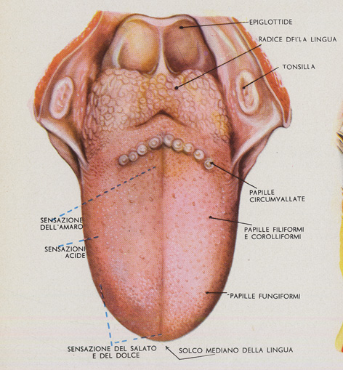
MUCOSA SPECIALIZZATA
La lingua è formata da due parti:
la base, nell’orofaringe (parte intermedia della faringe, nel fondo della bocca)
la parte mobile, nel cavo orale, separate dalla V linguale (solco a forma di V), con apice posteriore.
Lungo la V linguale si osservano i rilievi delle papille contenenti i bottoni gustativi. La lingua è collegata al pavimento orale da una piega, il frenulo.

Slide 19
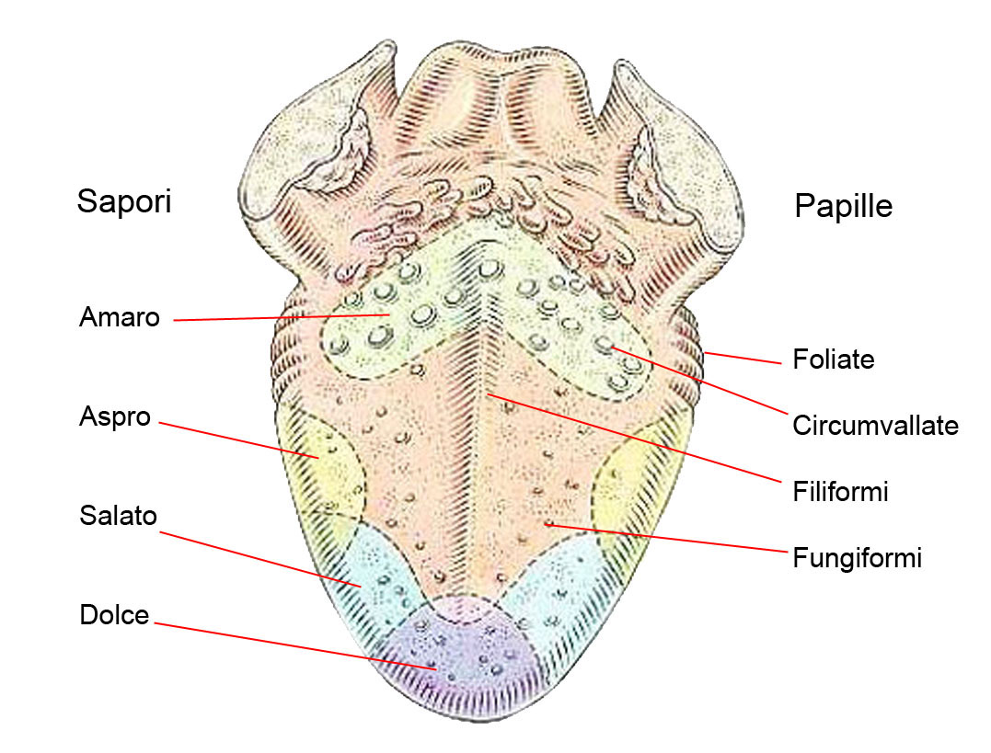
MUCOSA SPECIALIZZATA
2/3 ANTERIORI DELLA LINGUA
EPITELIO PAVIMENTOSO CHERATINIZZATO E NON CHERATINIZZATO CON NUMEROSE PAPILLE
PAPILLE FILIFORMI
PAPILLE FUNGIFORMI
PAPILLE CIRCUMVALLATE
PAPILLE FOLIATE

Slide 20
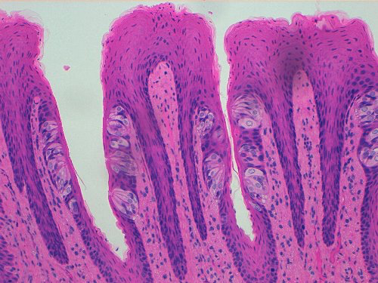
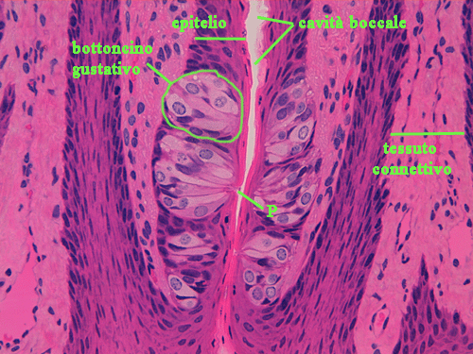
PAPILLE FOLIATE
PIEGHE MUCOSE A PUNTA PIATTA
SI TROVANO:
SUPERFICIE LATERALE POSTERIORE LINGUA
percepiscono maggiormente il sapore acido

Slide 21
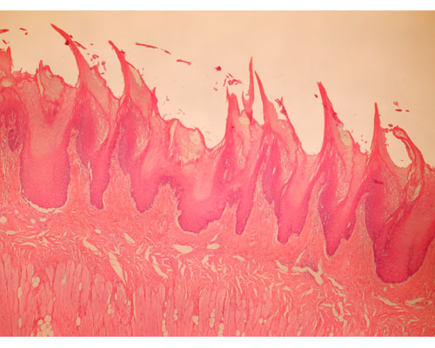
PAPILLE FILIFORMI
PICCOLE E NUMEROSE
RIVESTONO 2/3 ANTERIORI DELLA LINGUA
NON POSSIEDONO GEMME GUSTATIVE
PERCEPISCONO FORMA, CONSISTENZA, TEMPERATURA

Slide 22
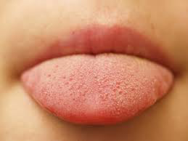
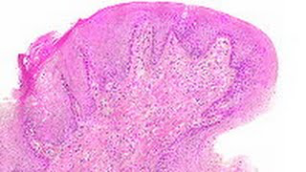
PAPILLE FUNGIFORMI
SONO DISPERSE FRA LE PAPILLE FILIFORMI
SONO LOCALIZZATE SULLA PUNTA E SUI BORDI LATERALI DELLA LINGUA
DOTATE DI CALICI GUSTATIVI
possiedono sulla superficie alcuni calici gustativi che rilevano più sensibilmente il sapore dolce.

Slide 23
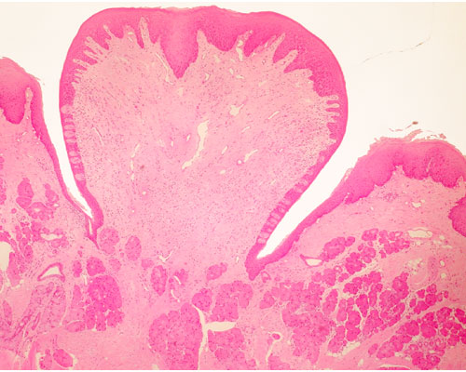
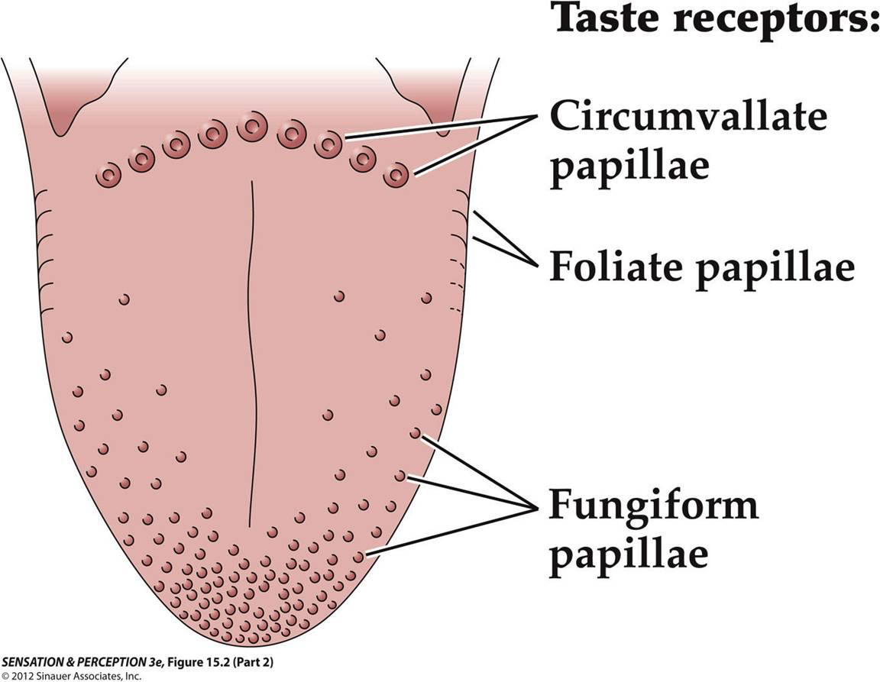
PAPILLE CIRCUMVALLATE
GRANDI ROTONDEGGIANTI
SONO CIRCA 10-14 PAPILLE LOCALIZZATE LUNGO IL SOLCO TERMINALE
I BOTTONI GUSTATIVI SI TROVANO NELLE PARETI LATERALI DELLA PAPILLA
PERCEPISCONO GUSTO UMAMI -AMARO

